Slide 1
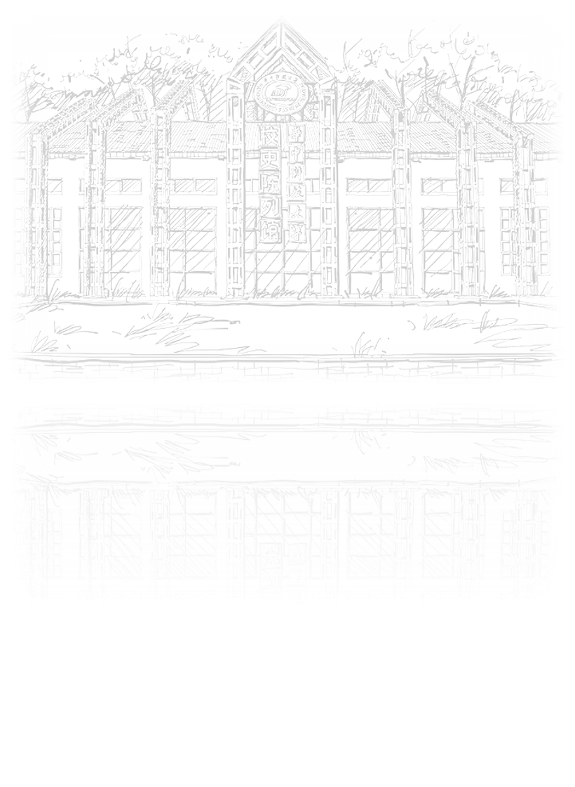
Gaze estimation
Supporting text here.Supporting text here.
Supporting text here.

Slide 2
CONTENTS
01
02
03
04
Text here
Text here
Text here
Text here
Supporting text here.
Supporting text here.
Supporting text here.
Supporting text here.

Slide 3

01
Text here
Text here
Text here

Slide 4
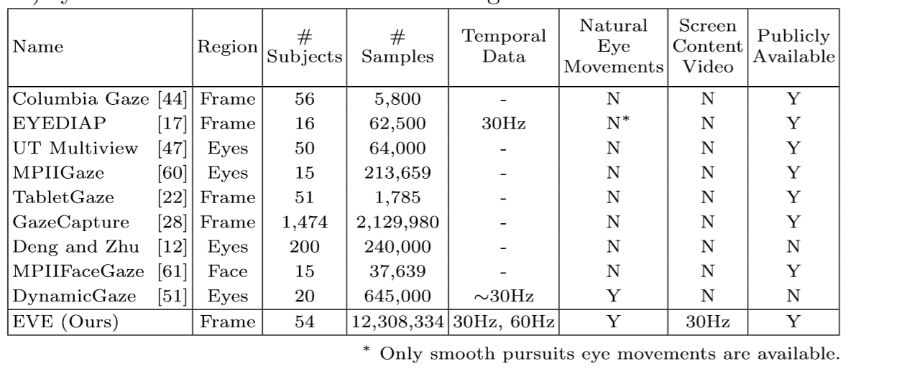
Gaze estimation
dataset

Slide 5
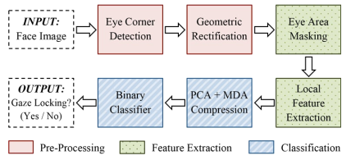
Gaze Locking
2013 Gaze Locking: Passive Eye Contact Detection forHuman–Object Interaction

Slide 6
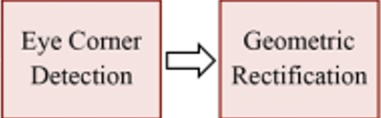
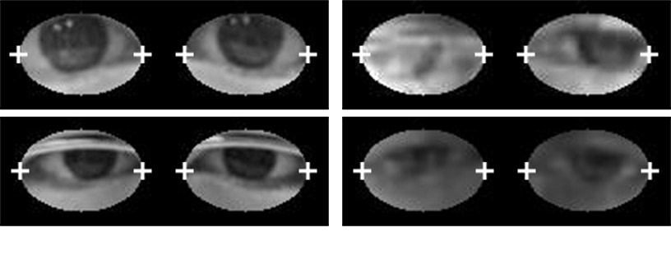
Gaze Locking
2013 Gaze Locking: Passive Eye Contact Detection forHuman–Object Interaction
第一阶段：预处理阶段
48*36
Notes:
通过商业面部和基准点检测器输出眼角坐标，然后将不同大小的左右眼通过几何变换统一矫正到48*36，两只眼合起来96*36，图像的低分辨率反映了远距离物体。

Slide 7
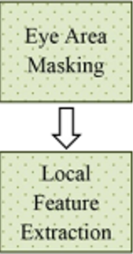
Gaze Locking
2013 Gaze Locking: Passive Eye Contact Detection forHuman–Object Interaction
第二阶段：特征提取阶段
加入蒙版
Notes:
较大的椭圆型可以显示更多的眼睛周围环境和注视的信息，较小的椭圆形可以减少噪声。 将像素点拼成高维向量，并标准化。

Slide 8
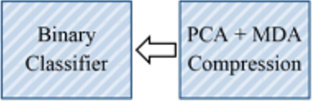
Gaze Locking
2013 Gaze Locking: Passive Eye Contact Detection forHuman–Object Interaction
第三阶段：分类阶段
Notes:
Pca和mda进行映射，然后svm分类

Slide 9
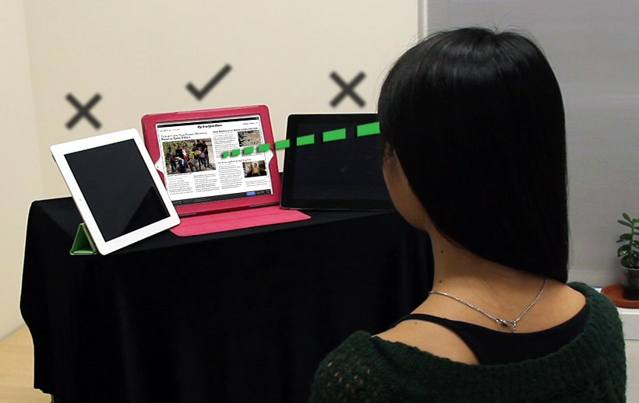
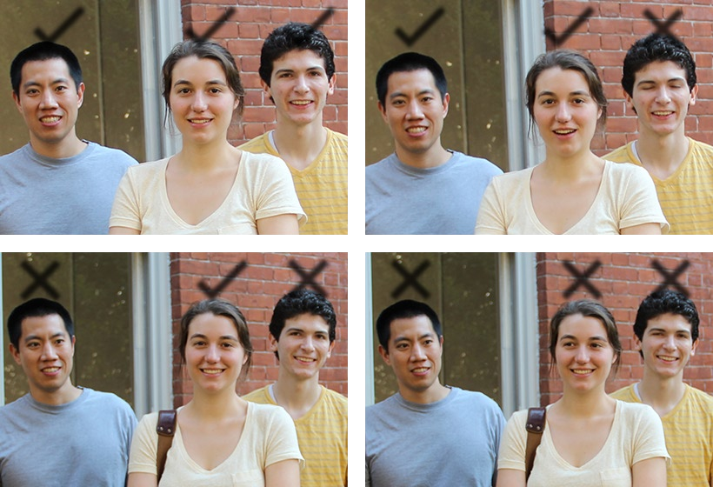
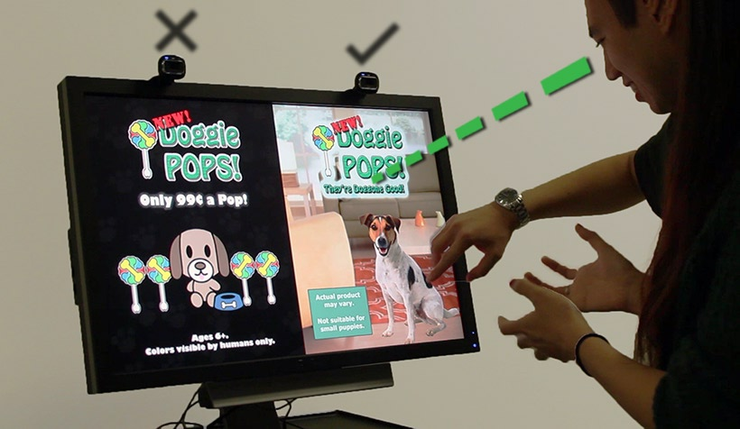
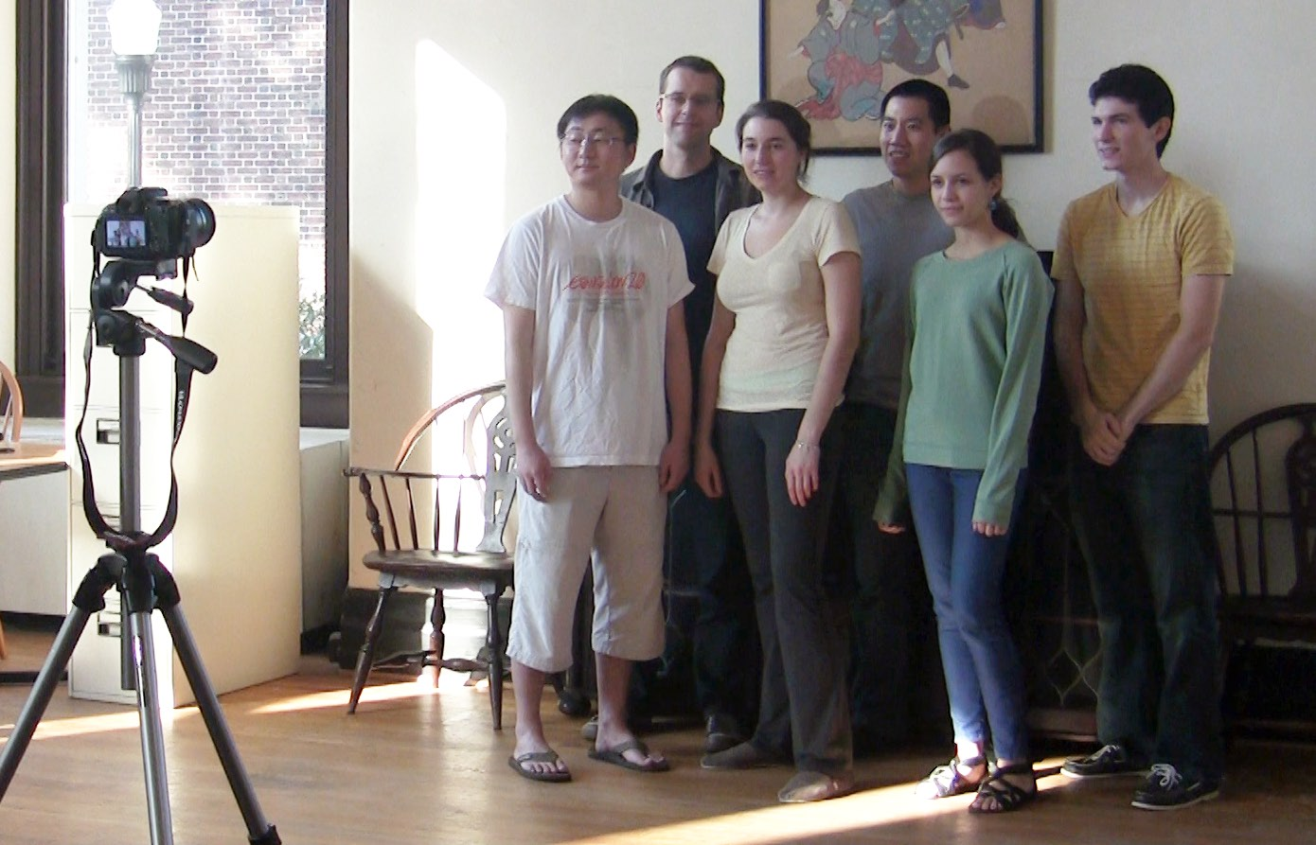
Gaze Locking
2013 Gaze Locking: Passive Eye Contact Detection forHuman–Object Interaction
Notes:
Pca和mda进行映射，然后svm分类

Slide 10
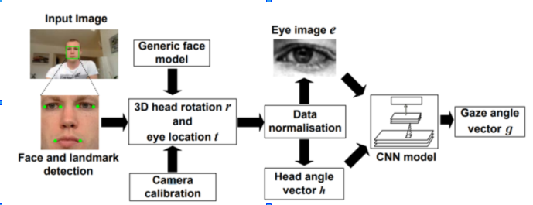
Xucong Zhang
2015 Appearance-Based Gaze Estimation in the Wild

Slide 11
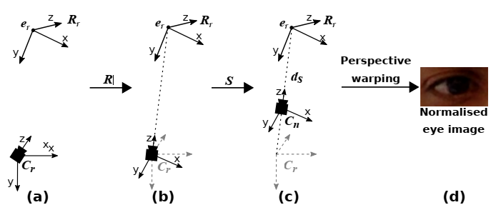
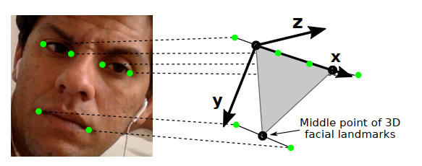
Xucong Zhang
2015 Appearance-Based Gaze Estimation in the Wild
Face Alignment and 3D Head Pose Estimation
Eye Image Normalisation

Slide 12
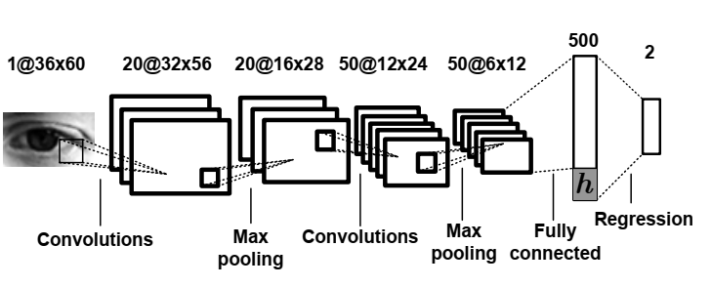
Xucong Zhang
2015 Appearance-Based Gaze Estimation in the Wild
GazeNet Architecture

Slide 13
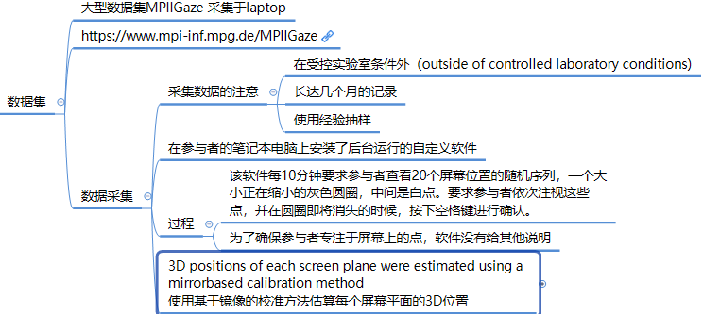
Xucong Zhang
2015 Appearance-Based Gaze Estimation in the Wild

Slide 14
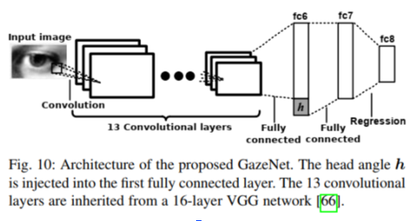
Xucong Zhang
2017 MPIIGaze: Real-World Dataset and Deep Appearance-Based Gaze Estimation
问题：泛化不行，跨数据集性能下降很多

Slide 15
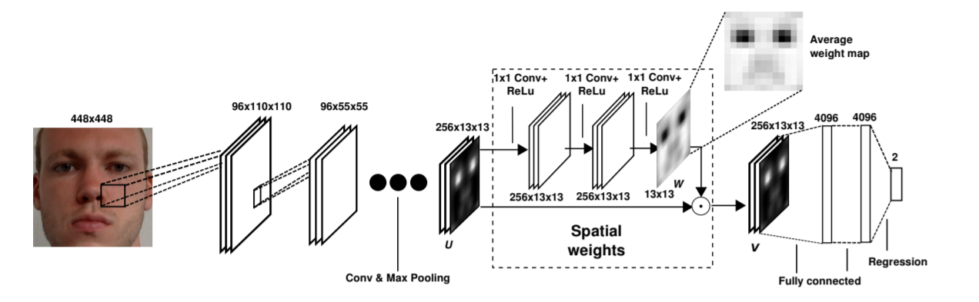
Xucong Zhang
2017 It's written all over your face: Full-face appearance-based gaze estimation
创新：Attention计算权重

Slide 16
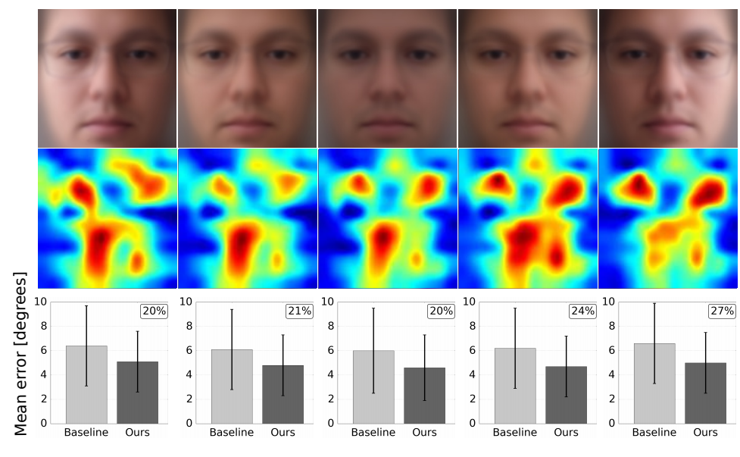
Xucong Zhang
2017 It's written all over your face: Full-face appearance-based gaze estimation
Notes:
既然面部其他区域有助于视线方向的判断，接下来论文作者尝试探索不同情况下面部的哪些区域有助于视线方向的检测。这一部分，作者通过研究使用64x64的遮罩遮住图片不同部分后分析准确率下降程度的方法得到热力图，来近似脸部不同区域的对于视线检测问题的重要程度。
通过MPIIGaze数据集中，灰度平均值在水平方向上的不同密度为依据分类不同光照情况，论文作者发现，光照更强的一边，热力图中眼部与其他区域的连通性更强。同时在各种光照下，空间权重CNN方法的准确率均高于只考虑双眼图片的方法。

Slide 17
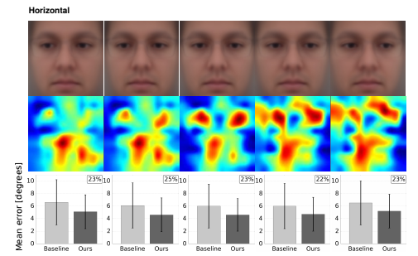
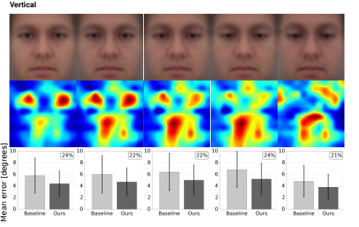
Xucong Zhang
2017 It's written all over your face: Full-face appearance-based gaze estimation
Notes:
通过实验发现，当目标的视线方线越平直时，眼部的热度越高。而视线方向越偏时，热度则明显的朝面部其他部分分散。

Slide 18
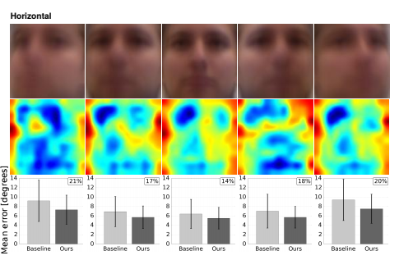
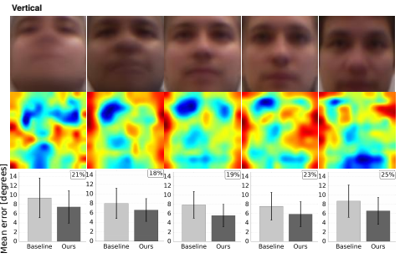
Xucong Zhang
2017 It's written all over your face: Full-face appearance-based gaze estimation
Notes:
这部分使用了头部姿态分布更广的EYEDIAP数据集。实验发现，当头部姿态极端偏时，面部其他区域对视线检测的帮助尤为明显。此外，EYEDIAP数据集上的热度相比MPIIGaze，明显的朝面部周围分散，可能证明在低分辨率的情况下，使用完整面部图像有更大优势。

Slide 19
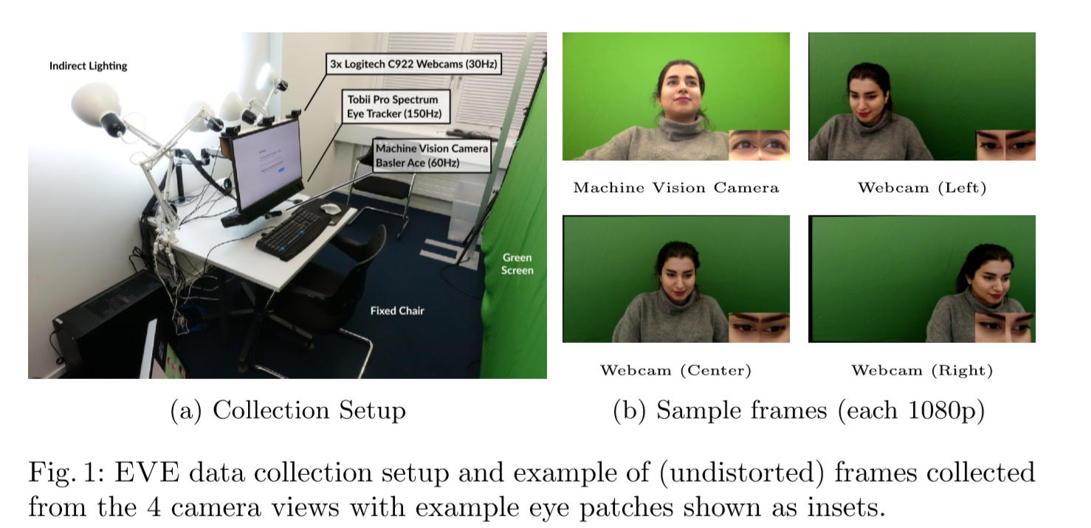
Xucong Zhang
2020 Towards End-to-end Video-based Eye-Tracking

Slide 20
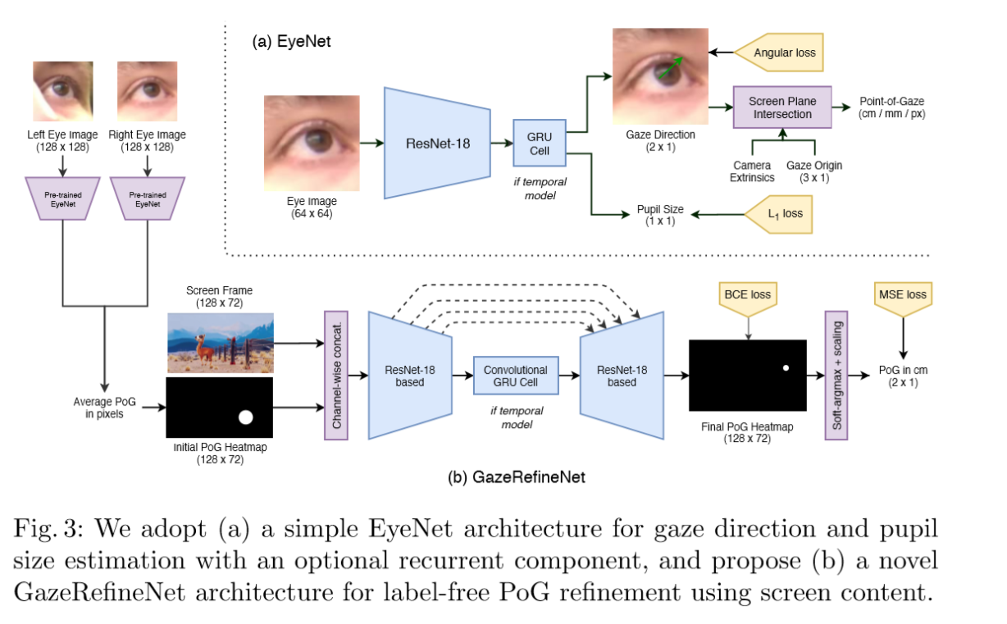
Xucong Zhang
2020 Towards End-to-end Video-based Eye-Tracking
Code和dataset coming soon

Slide 21
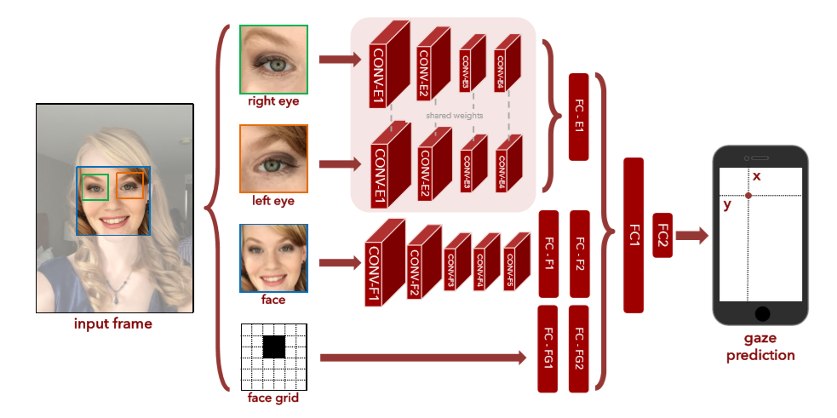
手机端
2016 Eye Tracking for Everyone
Notes:
人脸主要提供头部姿态信息（head pose），而人脸位置主要提供眼睛位置信息。这里存在一定的信息冗余

Slide 22
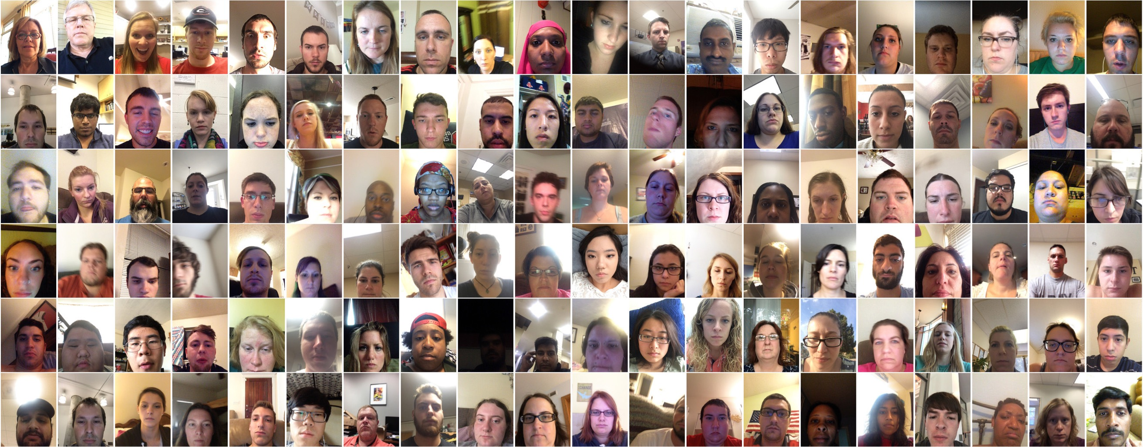
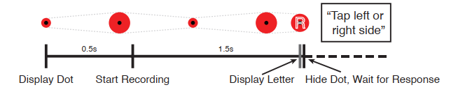
手机端
2016 Eye Tracking for Everyone
GazeCapture
Notes:
人脸主要提供头部姿态信息（head pose），而人脸位置主要提供眼睛位置信息。这里存在一定的信息冗余

Slide 23
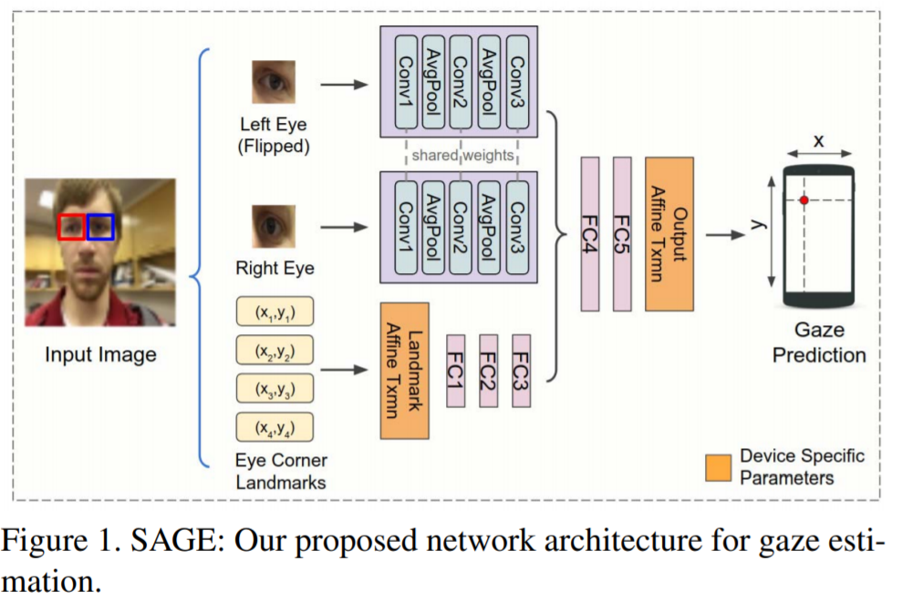
手机端
2019 On-device Few-shot Personalization for Real-time Gaze Estimation
Google对上述模型做了进一步压缩，即将人脸和人脸位置这两个输入替换为四个眼角的位置坐标
Notes:
眼角位置坐标不仅直接提供了眼睛位置信息，同时又暗含head pose信息（眼角间距越小，head pose越大，反之头部越正）。实验结果表明，这个精简后的模型在iPhone上的误差为1.78cm，与原始模型的精度相差无几。同时，该模型在Google Pixel 2 Phone的处理速度达到10ms/帧。

Slide 24
Xucong Zhang
1.数据集收集困难
2.数据集的标注本身有问题，影响了正确率的提升
3.泛化能力差，不同数据集上效果不同

Slide 25
Xucong Zhang
数据集收集困难
使用GAN合成眼部数据。微软剑桥研究院的Erroll Wood博士在读博期间曾尝试使用计算机图形学的方法来合成眼睛样本[1]，并公开了相关数据集。其中UnityEyes数据集因其真实性及丰富的标签信息（关键点位置）已经是gaze领域十分重要的数据集。
[1] Wood, E., Baltrušaitis, T., Morency, L.-P., Robinson, P., and Bulling, A. (2016b). Learning an appearance-based gaze estimator from one million synthesised images. In Proceedings of the Ninth Biennial ACM Symposium on Eye Tracking Research & Applications (ETRA), pages 131–138.

Slide 26
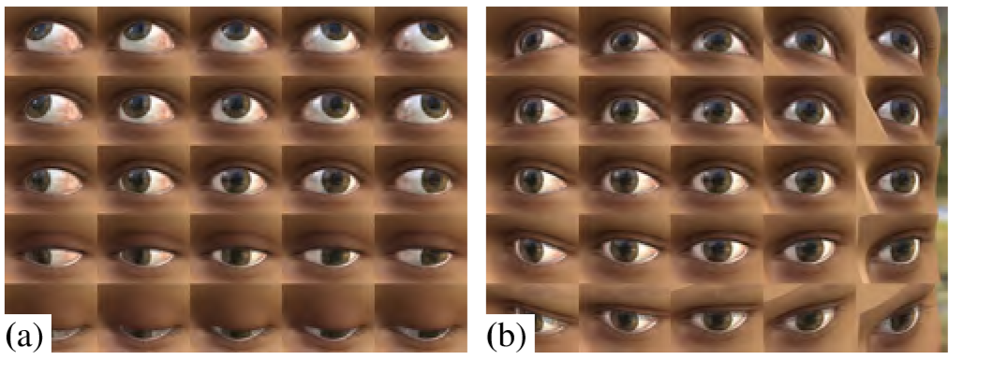
Xucong Zhang
UnityEyes

Slide 27
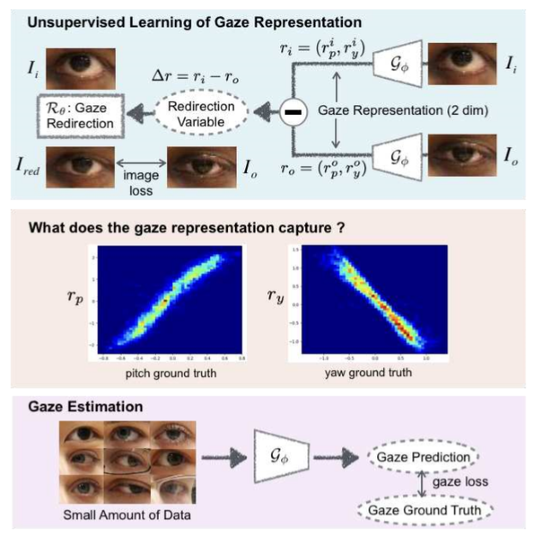
Idiap
2020 Unsupervised Representation Learning for Gaze Estimation

Slide 28
Idiap
2020 Unsupervised Representation Learning for Gaze Estimation

